Slide 2
Nome popular: Rã Pimenta.
Nome científico: Leptoctylus lobyrinthicus
Características gerais: Anfíbio de hábitos noturnos e carnívoro. É encontrado em brejos, lagoas e pântanos. Podendo ser encontrado na região sudeste do Brasil e países como Bolívia, Paraguai e Venezuela.
Fonte:Córrego do Capão, 2018.
Arquivo particular.

Slide 3
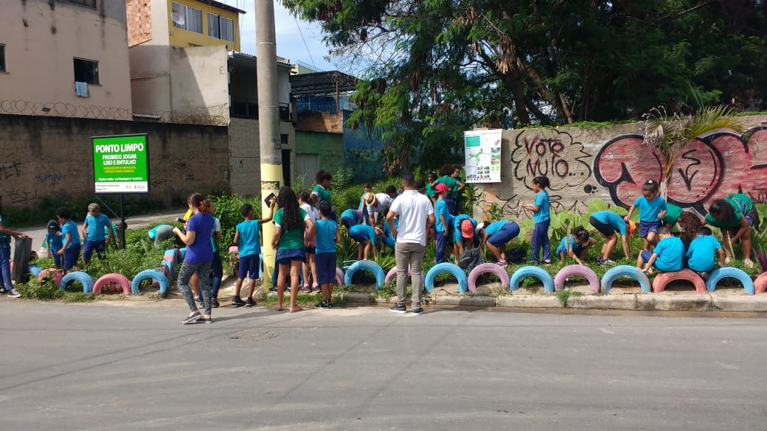
ADOÇÃO DO PONTO LIMPO
RUA SARA CARVALHO MACHADO
Parceria entre Ensino Regular,
PEI-EMALC e Núcleo Capão.
22 de Março, 2019

Slide 4
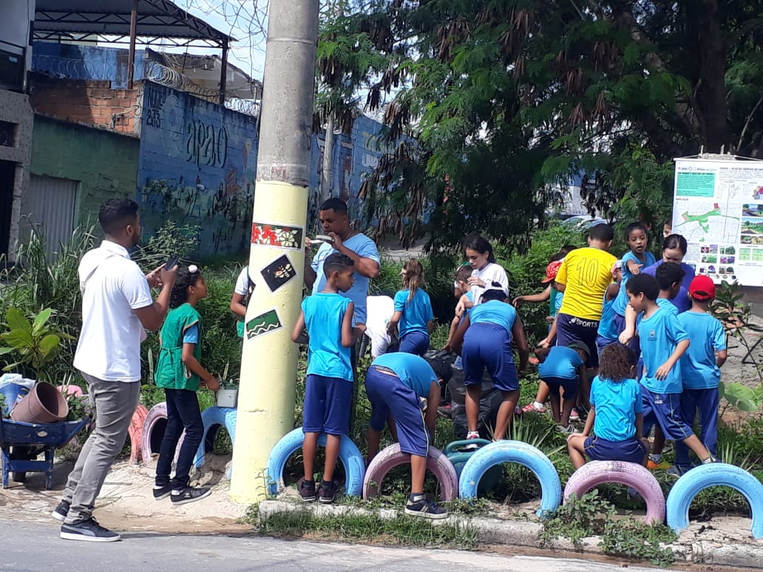
2019
ADOÇÃO DO PONTO LIMPO
DIA DE PLANTIO...

Slide 5
ADOÇÃO DO PONTO LIMPO
Dia de pintura no poste...

Slide 6
Por um mundo mais bacana.
Dia de plantio nos jardins da escola
24\09\19

Slide 7
Por um mundo mais bacana.
Dia de intervenção nos jardins da escola.
17\09\19

Slide 8
Por um mundo mais bacana.
Dia de intervenção nos jardins da escola.
17\09\19

Slide 9
MUTIRÃO DE LIMPEZA, PLANTIO
E PINTURA NO POSTE

Slide 11
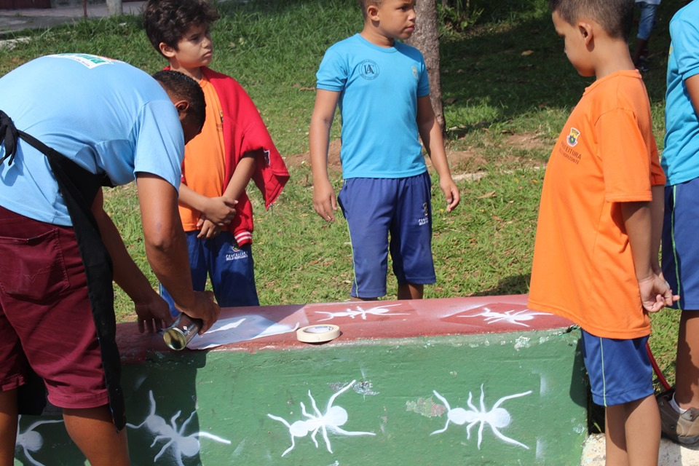
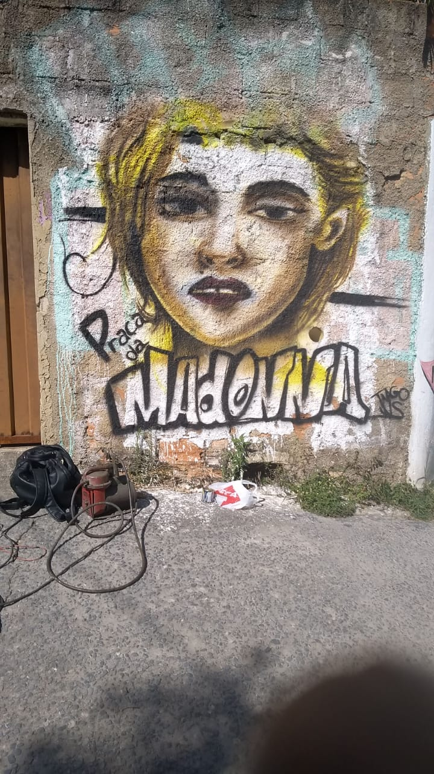
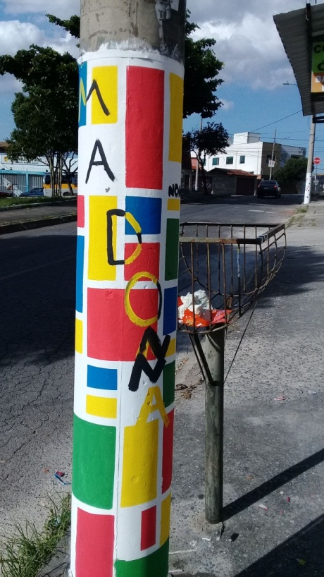
INTERVENÇÃO URBANA:
Pintura nos postes, stêncil nos bancos da praça e Graffiti no muro.

Slide 12
DIA DE PROGRAMA ESCOLA INTEGRADA
NA PRAÇA

Slide 13
SEMANA DO MEIO AMBIENTE:
EMALC E PROJETO VIDA PADRE GAILHAC,
PELA PRESERVAÇÃO DAS ÁGUAS.

Slide 14
Projeto Manuelzão na Praça Madonna
Semana do Meio Ambiente.

Slide 15
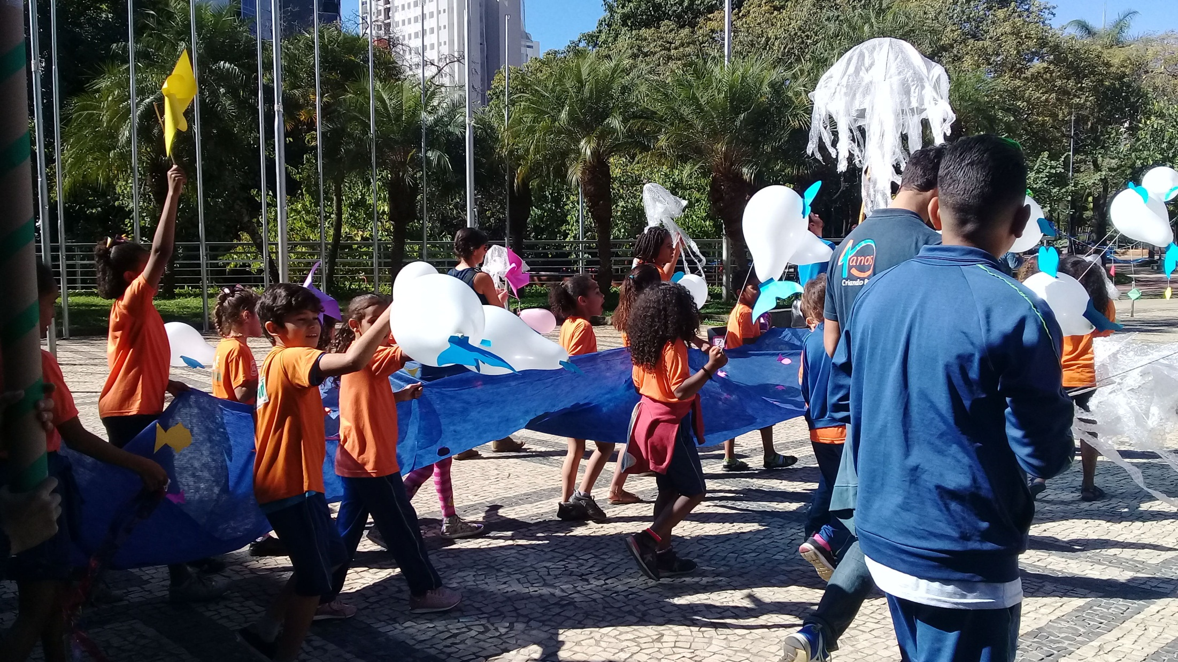
Cortejo na Praça da Assembleia,
em Audiência Pública pelas Águas.

Slide 16
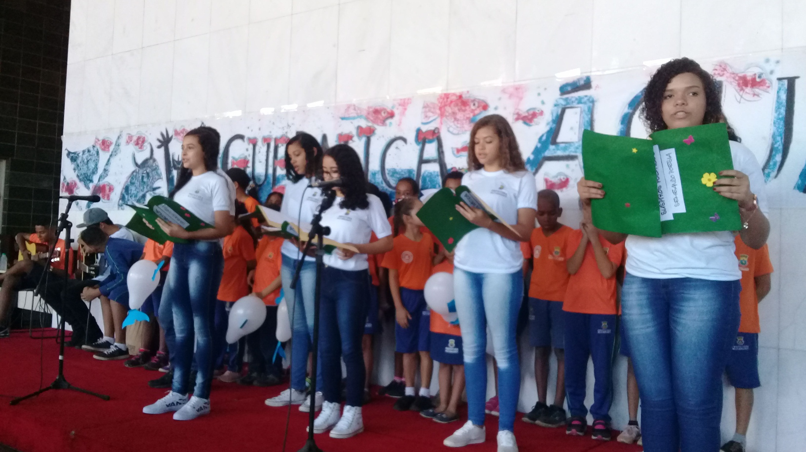
.
Apresentação Coral infantil e
Grupo “Suspiros Poéticos”

Slide 17
CIRCUITO DAS ÁGUAS:
BACIA HIDROGRÁFICA MARIA IZIDORA
NASCENTE DA FELICIDADE
22 de Agosto

Slide 18
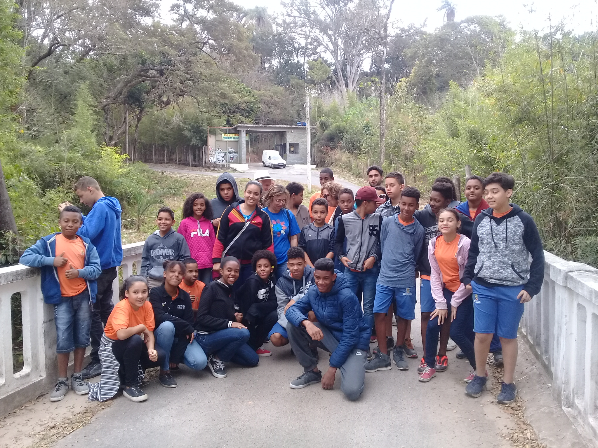
Alunos da E.M. Adauto Lúcio Cardoso,
E.M. Jardim Felicidade e E.M. Rui da Costa Val,
na ponte sobre o Córrego Maria Izidora,
em frente ao antigo Recanto da Boa Viagem.

Slide 19
Prainha, Ribeirão Onça,
Bairro Ribeiro de Abreu.

Slide 22
Intervenção urbana
Pintura nos postes
Rua Sara Carvalho Machado
22 de Agosto

Slide 23
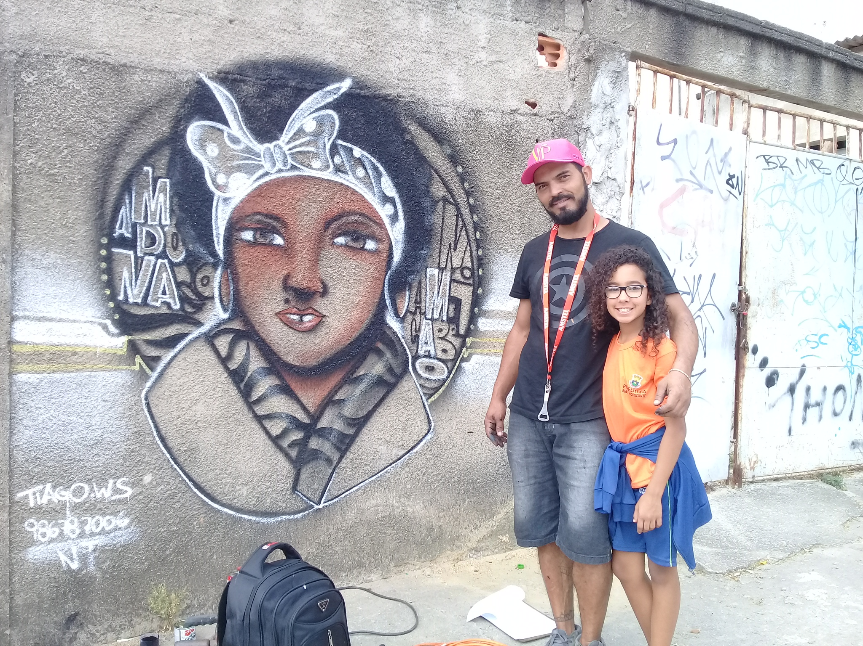
PRAÇA MADONNA

Slide 24
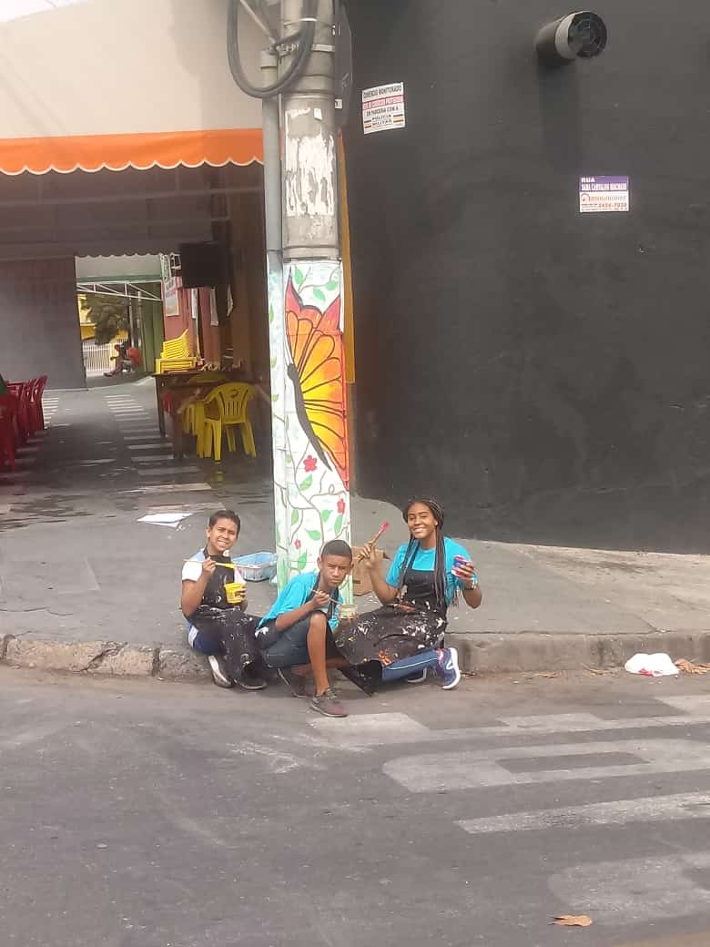
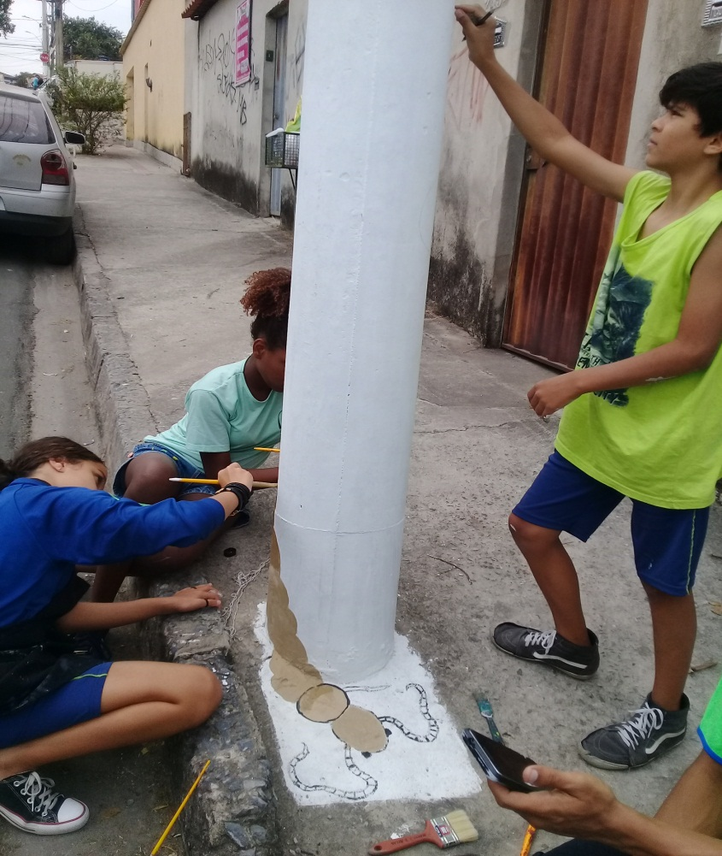
DIA DE GINCANA NO PEI

Slide 25
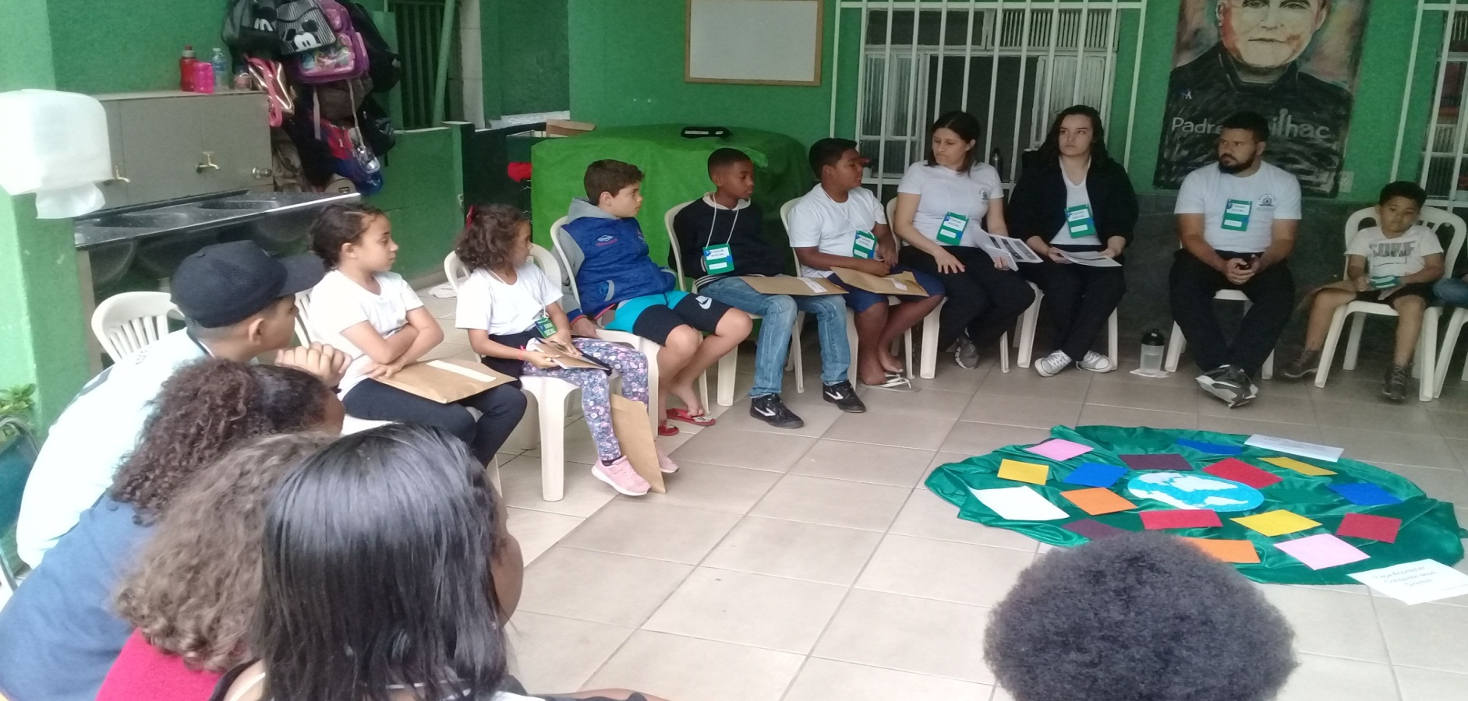
FÓRUM JIPIC (Justiça Paz Integridade da Criação)
PROJETO VIDA PADRE GAILHAC
23 de Agosto

Slide 26
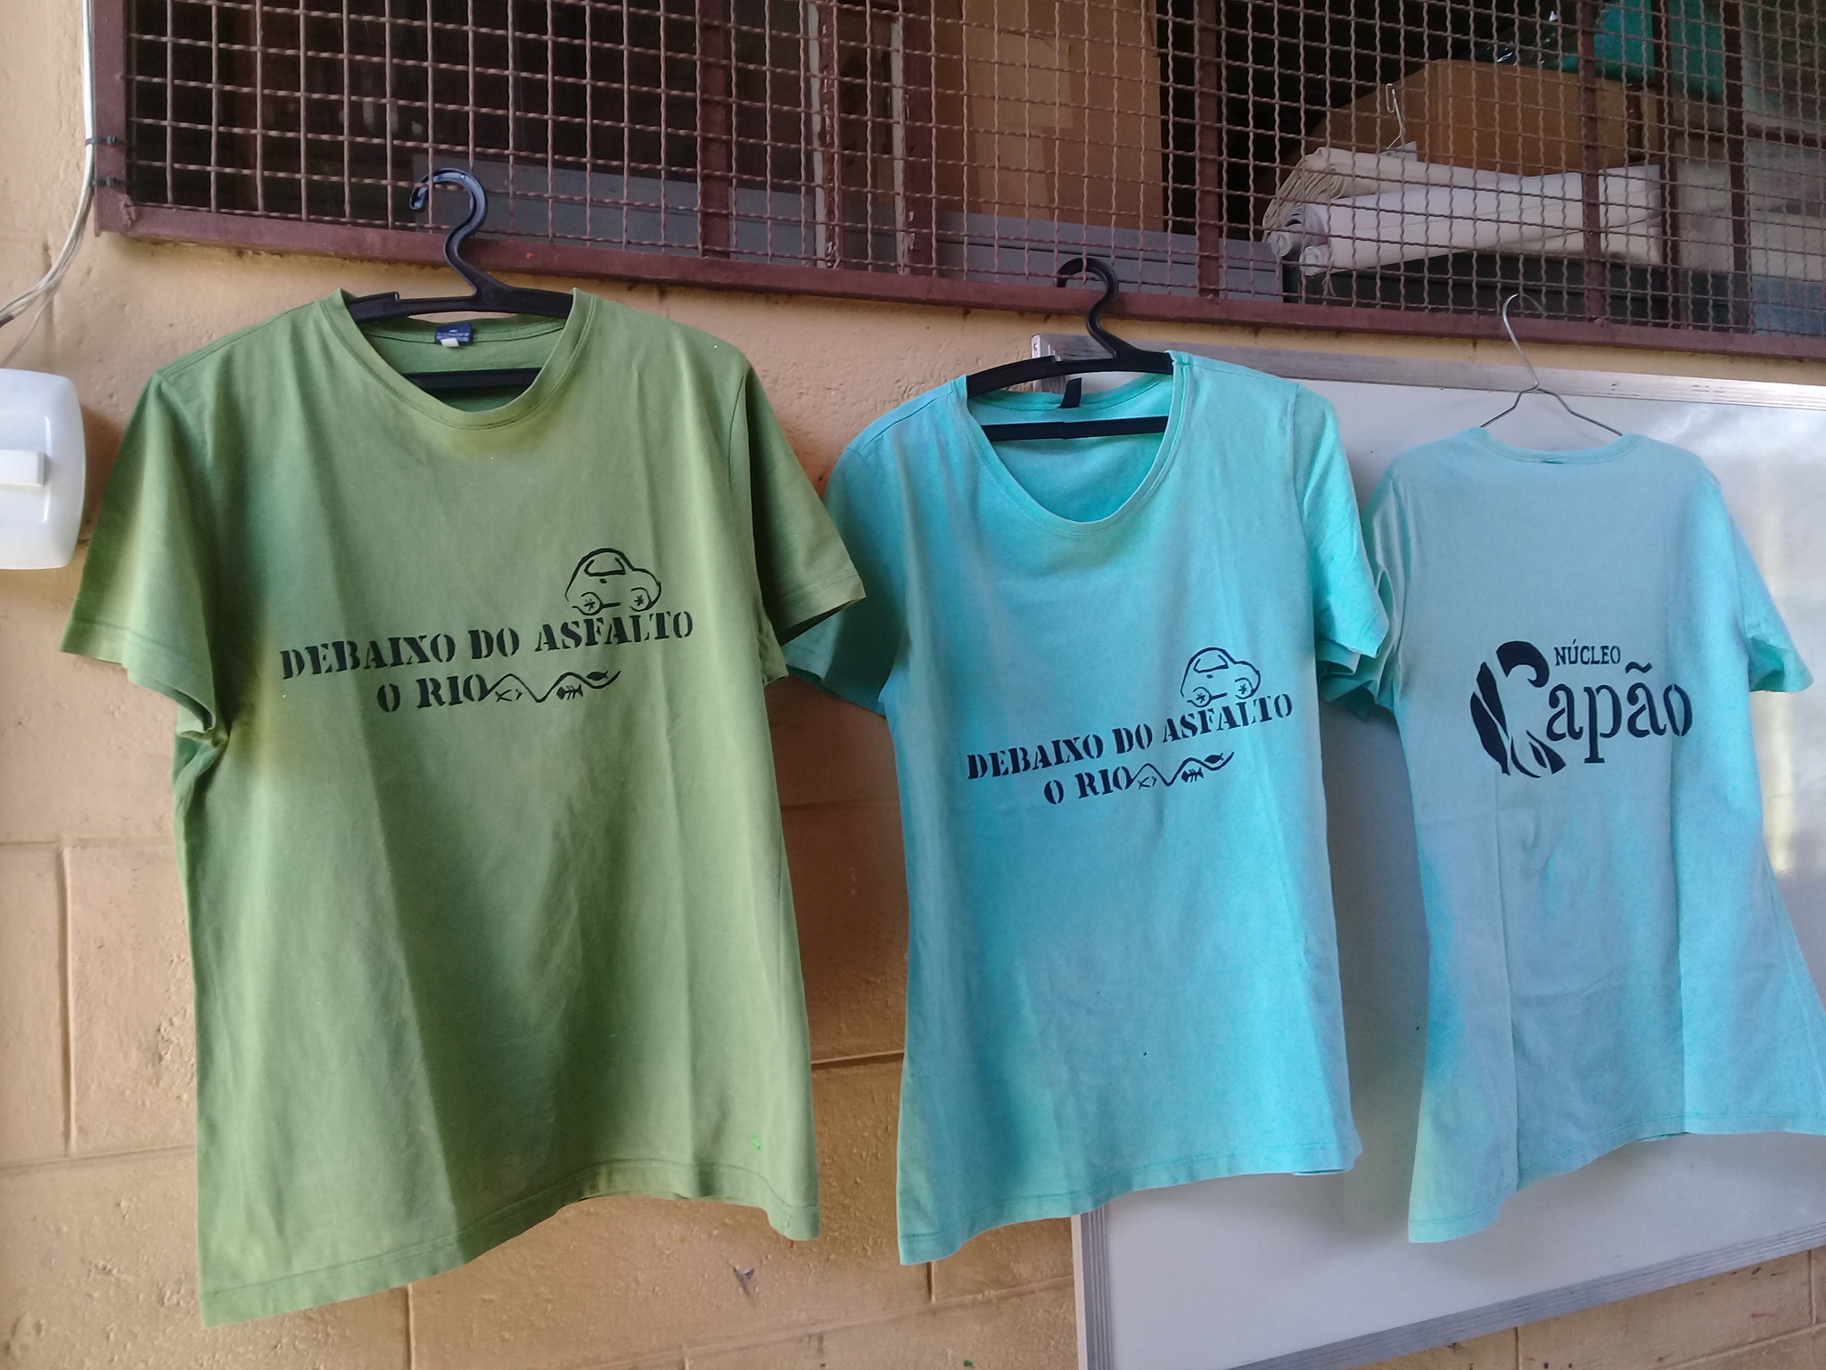
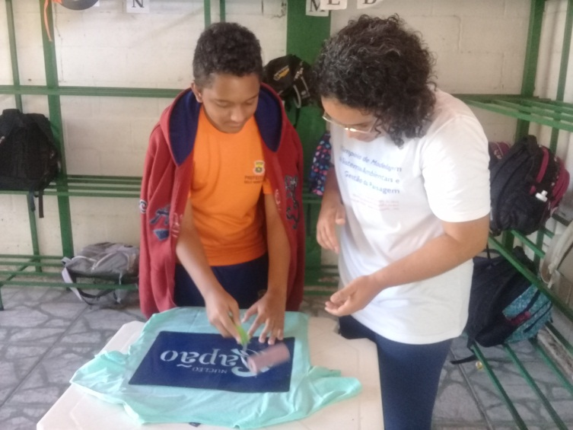
Pintura nas camisetas, com Érika

Slide 27
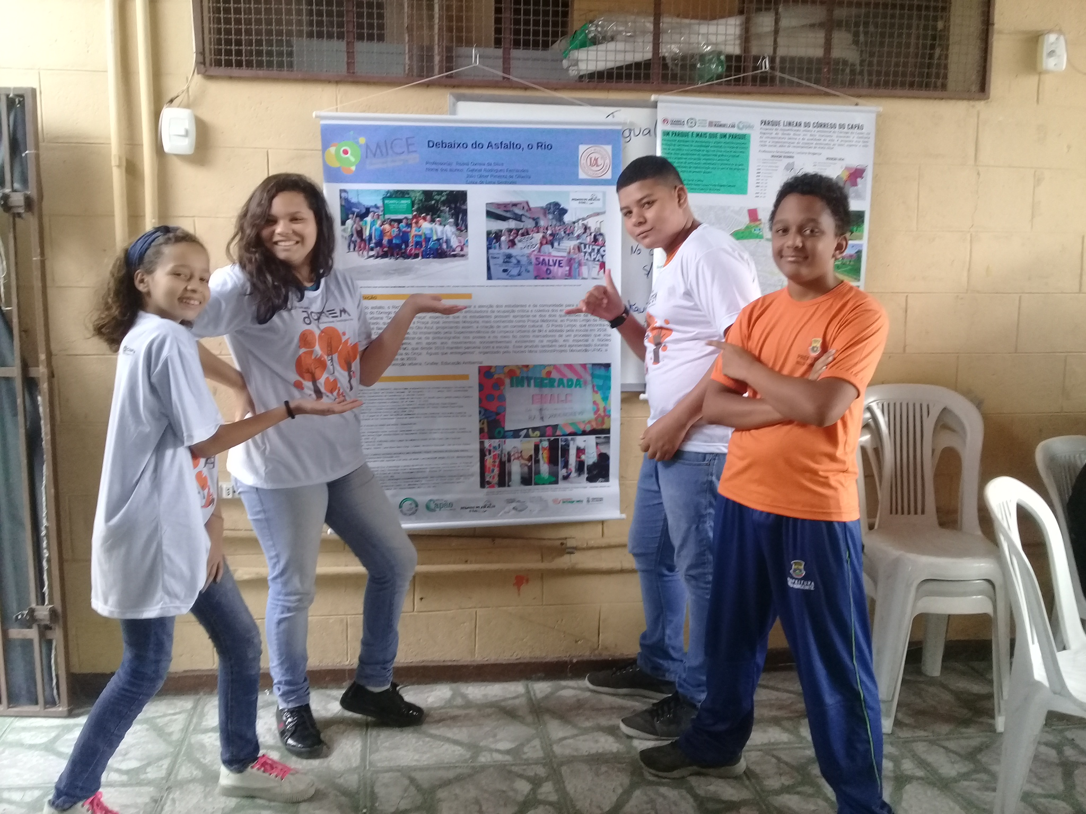
PARTICIPAÇÃO UFMG JOVEM, 2019

Slide 29
Luís González

Slide 30
2018

Slide 31
“O melhor de tudo é água...”
João Guimarães Rosa, 2018
Ação no Parque do Conjunto Habitacional do Bairro Lagoa

Slide 33
Implantação do Ponto Limpo:
Rua Sara Carvalho Machado, 2018

